Slide 1
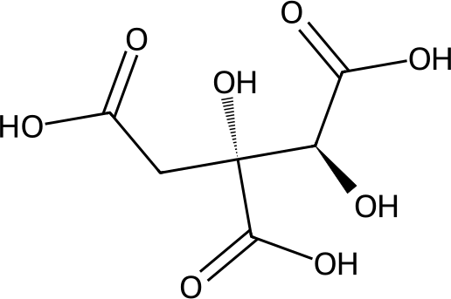
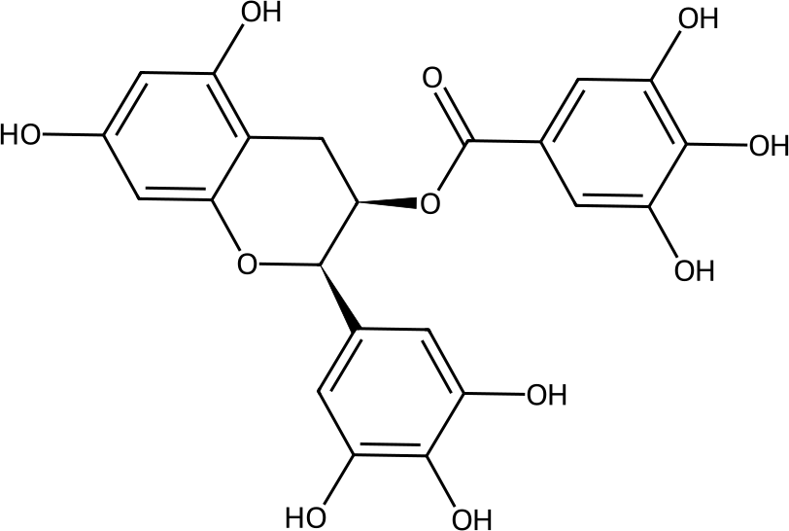
기능성식품학 | 08 체중 조절 발표
체지방 감소 원료는
어떤 근거로 인정받았을까
가르시니아
HCA
녹차추출물
가르시니아 캄보지아 추출물 · 녹차추출물
락토바실러스 가세리 BNR17
EGCG · 카페인
BNR17
○○학과 20○○○○○○ ○○○
2026. 11.
모유 유래 유산균
Notes:
[약 10초]
안녕하세요, 체중 조절 파트 발표를 맡은 ○○○입니다. 오늘은 체지방 감소 기능성 원료 세 가지가 어떤 근거로 인정받았는지, 회사가 근거로 밝힌 논문 위주로 보겠습니다.

Slide 2
발표 순서
1
비만과 체중 조절 기전 교재 복습
세 원료를 고른 이유
2
기능성 평가 방법과 원료 분류
수업에서 본 기전이 서로 다름
(지방 합성 억제 / 에너지 소비 증가 / 장내 미생물)
고시형 2개와 개별인정형 1개를 비교할 수 있음
회사나 연구진이 근거 논문을 공개한 원료
3
가르시니아 캄보지아 추출물 고시형
4
녹차추출물 고시형
5
락토바실러스 가세리 BNR17 개별인정형
6
비교와 정리
가르시니아
녹차추출물
BNR17
Notes:
[약 15초]
순서는 교재 내용을 짧게 복습하고, 평가 방법과 원료 분류를 본 다음 가르시니아, 녹차추출물, BNR17 순서로 보겠습니다. 이 세 개는 수업에서 본 기전이 서로 달라서 골랐습니다.

Slide 3
비만 기준과 유병률
BMI(kg/m²)로 본 비만 기준
WHO
저체중
정상
과체중
비만
18.5
25
30
한국 (대한비만학회)
저체중
정상
전단계
비만
18.5
23
25
같은 BMI 27이어도
WHO 기준은 '과체중', 한국 기준은 '비만'
한국: 비만 1단계 25~29.9 / 2단계 30~34.9 / 3단계 35 이상
WHO 2024 · CDC 2021~2023 · 질병관리청 2025 (교재 인용)
출처: 기능성식품학 교재 08장 비만 유병률 그림 · 대한비만학회 비만 진료지침(2022)
Notes:
[약 25초]
비만 기준부터 보면 WHO는 BMI 30, 한국은 25부터 비만입니다. 그래서 같은 BMI 27이어도 판정이 다릅니다. 유병률은 미국 40.3%, 한국 39.5%로 비슷해 보이지만 기준과 조사 연령이 달라서 그대로 비교하긴 어렵습니다.

Slide 4
체중을 줄이는 네 가지 지점
에너지 섭취가 소비보다 많으면 남는 에너지가 중성지방으로 저장됨 → 어느 단계를 건드리느냐에 따라 기전이 나뉨
① 먹는다
② 흡수한다
③ 지방으로 저장
④ 에너지로 쓴다
식욕 억제
지방 흡수 저해
지방 합성 억제
에너지 소비 증가
세로토닌·노르에피네프린
재흡수 억제
리파아제 억제
→ 지방이 변으로 배출
탄수화물 → 지방산
합성 경로를 막음
갈색지방 UCP · β-수용체
→ 열 생성
예: 시부트라민 (의약품)
예: 키토산 (고시형)
가르시니아
녹차추출물
BNR17 (동물실험에서 ③·④ 관련 유전자 변화)
출처: 기능성식품학 교재 08장 1. 비만의 정의 및 개요 (재구성)
Notes:
[약 35초]
체중을 줄이는 방법을 몸에서 에너지가 가는 순서로 나눠 봤습니다. 먹는 단계에서는 식욕 억제, 흡수 단계에서는 지방 흡수 저해, 저장 단계에서는 지방 합성 억제, 쓰는 단계에서는 열 생성 증가입니다. 오늘 볼 가르시니아는 합성 억제, 녹차추출물은 소비 증가 쪽이고, BNR17은 동물실험에서 두 단계 모두와 관련된 변화가 보고됐습니다.

Slide 5
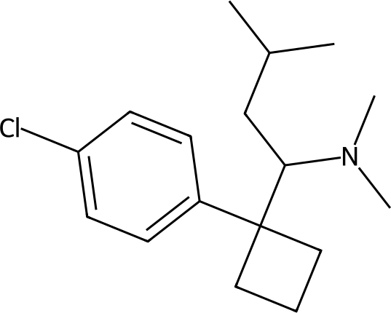
식욕 억제 기전: 시부트라민
신경 말단
세로토닌 · 노르에피네프린 분비
재흡수가 막히면
신경전달물질이 시냅스에 오래 남음
식욕 억제 신호가 계속 전달됨
분비
재흡수
시부트라민
시상하부 수용체
→ 식욕 억제 신호
시부트라민 (sibutramine)
세로토닌·노르에피네프린 재흡수 억제제
항우울제로 개발
비만 치료제로 처방
2010년 국내 판매 중단
※ 건강기능식품 원료가 아니라 의약품
출처: 기능성식품학 교재 08장 · 구조식은 PubChem 구조 정보를 바탕으로 직접 작성
Notes:
[약 20초]
식욕 억제는 교재에 나온 시부트라민 사례입니다. 세로토닌과 노르에피네프린의 재흡수를 막아서 신호가 오래 남게 하는 약인데, 2010년에 국내 판매가 중단됐습니다. 그래서 오늘 볼 건강기능식품 원료들은 이것과는 다른 지점을 건드립니다.

Slide 6
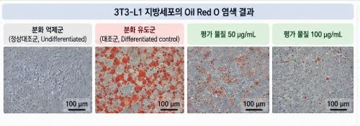
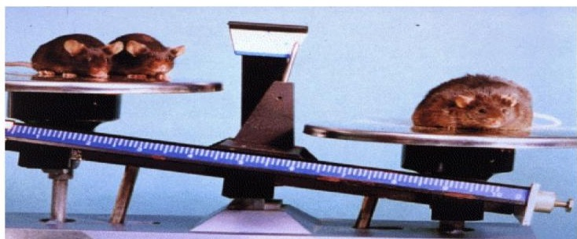
기능성은 어떻게 확인하나
시험관 실험 (in vitro)
동물실험 (in vivo)
인체적용시험
BMI 23 이상 또는
허리둘레 남 90 cm · 여 80 cm 이상
19세 이상 60세 미만
3T3-L1 세포 Oil Red O 염색 (교재 그림)
정상 쥐(왼쪽)와 렙틴 결핍 쥐 (교재 그림 8-5)
대상자 선정 기준 (교재)
지방전구세포를 지방세포로 분화시키면서 시료 처리
Oil Red O 염색 후 비교
ob/ob · db/db 생쥐, 고지방 식이 모델
체중 · 식이효율 · 지방조직 · 간 조직
당뇨 · 고혈압 환자는 제외
체중 · BMI · 허리둘레 · 복부지방
이번 발표에서 볼 연구
Watson 1969 · HCA 효소 실험
Kang 2013 · BNR17 생쥐
Heymsfield 1998 · Dulloo 1999 · Kim 2018
출처: 기능성식품학 교재 08장 2. 기능성 평가 방법 (그림 8-5, Oil Red O 염색 결과 그림)
Notes:
[약 40초]
기능성은 이 세 단계로 확인합니다. 시험관에서는 3T3-L1 지방전구세포를 지방세포로 분화시키면서 시료를 넣고 Oil Red O로 염색해서 비교합니다. 동물은 ob/ob, db/db 생쥐나 고지방 식이 모델을 쓰고, 인체시험은 BMI나 허리둘레 기준을 넘는 사람을 대상으로 하고 당뇨나 고혈압이 있는 사람은 뺍니다. 아래에 오늘 볼 연구들이 각각 어느 단계인지 표시해 뒀습니다.

Slide 7
체중 조절 원료: 고시형과 개별인정형
고시형 (교재 표 8-1)
개별인정형 (교재 표 21종)
영양소 및 기능성 원료명 | 지표 성분 | 인정 등급
식이섬유 | 식이섬유 | 생리활성기능 2등급
가르시니아 캄보지아 껍질 추출물 | HCA | 생리활성기능 1등급
공액리놀레산 (유리지방산) | 공액리놀레산 | 생리활성기능 2등급
공액리놀레산 (트라이글리세라이드) | 공액리놀레산 | 생리활성기능 2등급
녹차 추출물 | EGCG | 생리활성기능 2등급
키토산 / 키토올리고당 | 키토산 / 키토올리고당 | 생리활성기능 2등급
락토바실러스 가세리 BNR17
체중 증가 억제 및 체지방 감소
일일섭취량 6×10¹⁰ CFU
그 밖의 예
히비스커스 등 복합추출물
깻잎 추출물
그린마테 추출물
보이차 추출물
그린커피빈 추출물
락토페린
식약처 고시에 기준·규격이 있어 그 기준대로 만들면 사용할 수 있는 원료
영업자가 자료를 제출해 원료별로 인정받은 원료
출처: 기능성식품학 교재 08장 표 8-1, 개별인정형 건강기능식품 표
Notes:
[약 25초]
원료는 고시형과 개별인정형으로 나뉩니다. 교재 표를 보면 가르시니아는 생리활성기능 1등급, 녹차추출물은 2등급이고, BNR17은 개별인정형 원료로 하루 섭취량이 6×10의 10승 CFU입니다.

Slide 8
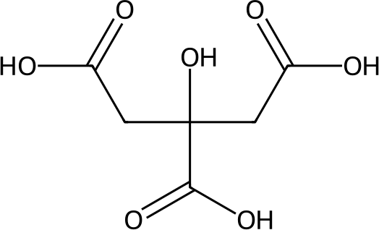
가르시니아 ① HCA가 지방 합성을 막는 원리
사진 넣을 자리
가르시니아 캄보지아 열매
세포 안에서 일어나는 일
포도당 (탄수화물)
시트르산
미토콘드리아에서 만들어진 뒤
세포질로 나옴
Garcinia gummi-gutta (= G. cambogia) · 열매 껍질에서 HCA 추출
ATP-citrate lyase
HCA
아세틸-CoA
효소 자리에 대신 붙어
시트르산 분해를 막음
말로닐-CoA → 지방산 → 중성지방
시트르산
HCA (hydroxycitric acid)
OH 하나 차이
교재: 1등급 · HCA 0.7~2.8 g/일 · 섭취하면 안 되는 사람이 있음
출처: [1] Watson et al., Arch Biochem Biophys 1969 · 교재 08장 · 구조식은 PubChem 정보로 직접 작성 · 사진: (출처 기입)
Notes:
[약 40초]
가르시니아 열매 껍질에 있는 HCA가 지표성분입니다. 탄수화물을 먹으면 미토콘드리아에서 시트르산이 만들어지고, 세포질에서 ATP-citrate lyase가 이걸 잘라 아세틸-CoA를 만들고, 이게 지방산 합성 재료가 됩니다. HCA는 시트르산과 구조가 거의 같아서 이 효소에 대신 붙어 반응을 막습니다. 1969년 Watson 연구에서 보고된 내용입니다.

Slide 9
가르시니아 ② 사람에게도 효과가 있었나
JAMA · 1998 · Heymsfield SB 외
J Obes · 2011 · Onakpoya I 외 (메타분석)
Garcinia cambogia (hydroxycitric acid) as a potential antiobesity agent: a randomized controlled trial
The use of Garcinia extract (hydroxycitric acid) as a weight loss supplement: a systematic review and meta-analysis
135명 · 12주
HCA 1,500 mg/일
이중맹검 위약대조
무작위 대조시험 9건 통합
HCA군과 위약군의 체중 변화 차이
두 군 모두 고섬유 · 저열량 식단 병행
평균 차이 -0.88 kg (95% CI -1.75 ~ -0.00)
P = 0.14
두 군 차이
유의하지 않음
-2
-1
0
1
kg
← HCA군이 더 감량
위약군이 더 감량 →
저자 결론: 차이는 통계적으로 유의하지만 크기가 작고, 임상적 의미는 불확실
출처: [2] Heymsfield SB et al., JAMA 1998;280(18):1596-1600 · [3] Onakpoya I et al., J Obes 2011;2011:509038 (그래프는 논문 수치로 직접 작성)
Notes:
[약 45초]
사람에서도 효과가 있었는지 보면, 1998년 JAMA 연구는 135명에게 12주 동안 HCA를 하루 1,500 mg 줬는데, HCA군 3.2 kg, 위약군 4.1 kg 감소로 차이가 없었습니다. P값이 0.14라 0.05보다 큽니다. 2011년 메타분석은 9개 연구를 합쳐서 위약보다 평균 0.88 kg 더 빠졌다고 했는데, 저자들도 효과가 작다고 결론 냈습니다.

Slide 10
가르시니아 ③ 인정 이후에 바뀐 것들
2018. 5
2025. 7
2025. 9
2026. 6
식약처 재평가
행정예고
대웅제약 가르시니아 제품 회수
고시 제2026-43호
일부 질환자 섭취 주의 문구 추가
다른 체지방 감소 원료와 함께 제조 금지 (안)
섭취자 2명 급성 간염
알코올 주의 문구 · 함께 제조 금지
사진 넣을 자리
회수된 대웅제약 가르시니아 제품 또는 회수 보도 화면
2025. 9 회수 당시 확인된 내용
식약처 건강기능식품심의위원회: 섭취와 간염의 인과성 평가 최고 등급
그런데 제품 검사 결과는 기준·규격 '적합'
두 사람 모두 섭취 기간에 음주
다른 원료와 함께 먹었을 때의 인과성은 추가 조사 예정
출처: 시사경제(2018.5) · 데일리팜(2025.7, 2025.9) · 디지털데일리(2025.9.23) · 약사공론(고시 제2026-43호, 2026.6) · 사진: (출처 기입)
Notes:
[약 40초]
가르시니아는 인정 이후에도 규제가 계속 바뀌었습니다. 2018년 재평가 때 주의 문구가 추가됐고, 작년 9월에는 대웅제약 제품을 먹은 두 명에게 급성 간염이 생겨 회수됐습니다. 그런데 제품 검사는 적합이었고, 두 사람 다 음주를 했습니다. 올해 6월 고시로 알코올 주의 문구가 들어가고 다른 체지방 감소 원료와 함께 만드는 것이 금지됐습니다.

Slide 11
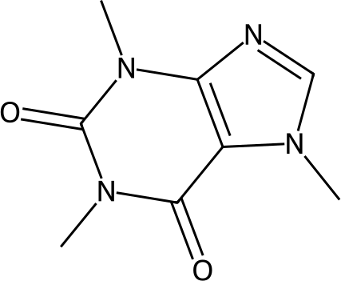
녹차추출물 ① 카테킨과 카페인이 함께 작용
사진 넣을 자리
녹차잎
COMT
분해
교감신경 → 노르에피네프린 (NE)
카테킨 (EGCG)
β-아드레날린 수용체
PDE
분해
cAMP ↑
카페인
카페인
지방 분해 · 열 생성 ↑ (갈색지방 UCP)
EGCG (지표성분)
쥐 갈색지방 조직 실험: 카페인만 줬을 때보다 카테킨 + 카페인(녹차추출물)에서 열 생성이 더 컸음
출처: [4] Dulloo AG et al., Int J Obes 2000;24(2):252-258 · 교재 08장 (에너지 소비 증가) · 구조식은 PubChem 정보로 직접 작성 · 사진: (출처 기입)
Notes:
[약 40초]
녹차추출물은 지표성분이 EGCG입니다. 교감신경에서 나온 노르에피네프린이 베타 수용체에 붙으면 cAMP가 늘고 지방 분해와 열 생성이 일어납니다. 이때 카테킨은 COMT를, 카페인은 PDE를 막아서 이 신호가 길어진다는 게 Dulloo 연구팀의 설명입니다. 실제로 쥐 갈색지방 실험에서 카페인만 줬을 때보다 녹차추출물에서 열 생성이 더 컸습니다.

Slide 12
녹차추출물 ② 사람에서 에너지 소비 측정
Am J Clin Nutr · 1999 · Dulloo AG 외
Efficacy of a green tea extract rich in catechin polyphenols and caffeine in increasing 24-h energy expenditure and fat oxidation in humans
실험 방법
+4%
건강한 남성 10명
호흡실(respiratory chamber)에서 24시간 측정
같은 사람이 세 조건을 모두 거침
  ① 녹차추출물 (카페인 50 mg + EGCG 90 mg)
  ② 카페인 50 mg ③ 위약
아침 · 점심 · 저녁 식사 때 복용
24시간 에너지 소비 (위약 대비)
+40%
소변 노르에피네프린 배설
카페인 단독
에너지 소비 · RQ 차이 없음
한계: 10명, 하루 단위 측정 → 체중이나 체지방 변화는 이 연구에서 측정하지 않음
출처: [5] Dulloo AG et al., Am J Clin Nutr 1999;70(6):1040-1045 (그래프는 논문 초록 수치로 직접 작성)
Notes:
[약 40초]
사람 연구는 1999년 Dulloo 연구입니다. 건강한 남성 10명이 호흡실에서 24시간씩 세 가지 조건을 모두 거쳤습니다. 녹차추출물일 때 에너지 소비가 4% 늘고 RQ가 0.88에서 0.85로 떨어졌고, 소변 노르에피네프린도 40% 늘었습니다. 카페인만 줬을 때는 차이가 없었습니다. 다만 이 연구는 체중은 재지 않았습니다.

Slide 13
녹차추출물 ③ 제품 사례: 메타그린 슬림업
사진 넣을 자리
메타그린 슬림업 제품 사진 (아모레퍼시픽 바이탈뷰티)
회사가 밝힌 특징
녹차추출물(카테킨) + 비타민 C · 판토텐산
카페인 저감 공정을 거친 녹차추출물 사용
위에서 녹지 않는 장용성 코팅
인체적용시험에서 체중 · 체지방 · 허리둘레 등 9가지 지표 개선 (회사 발표)
녹차추출물 원료가 만들어지는 과정 (일반적인 방법)
녹차잎
물 · 주정 추출
카테킨 농축
카페인 저감
건조 · 분말
정제 +
장용 코팅
아모레퍼시픽 이너뷰티 브랜드 바이탈뷰티 · 2022년 출시
2025. 5 한국소비자원 조사
이 제품(30일분)에서 녹차추출물 제조에 쓰이는 '초산에틸'이 검출되어 기준 부적합
출처: 메디게이트뉴스(2022.4.20) 출시 보도 · 한국소비자원 체지방 감소 건강기능식품 12종 조사(2025.5, 이투데이 보도) · 사진: (출처 기입)
Notes:
[약 30초]
제품 사례로 아모레퍼시픽 메타그린 슬림업을 골랐습니다. 회사는 카페인을 줄인 녹차추출물과 장용성 코팅을 특징으로 내세웠고, 인체적용시험에서 9가지 신체 지표가 개선됐다고 발표했습니다. 그런데 2025년 소비자원 조사에서는 이 제품에서 녹차추출물 제조에 쓰이는 초산에틸이 검출돼 부적합 판정을 받았습니다.

Slide 14
BNR17 ① 모유에서 분리한 유산균
사진 넣을 자리
비에날씬 제품 사진 (에이스바이옴)
모유에서
균 분리
2013
동물실험
2013
인체시험
2014. 2
개별인정 3등급
2014. 11
2등급으로 상향
2018
내장지방 RCT
동물실험 (Kang 2013, PLoS One)
고당 식이 생쥐 · 10주 · BNR17 10⁹ / 10¹⁰ CFU 투여
↑ 늘어난 것
↓ 줄어든 것
락토바실러스 가세리 BNR17 · 한국인 모유에서 분리 (바이오니아)
지방산 산화 유전자
(ACO, CPT1, PPARα, PPARδ)
GLUT4
체중 · 백색지방 무게
지방 합성 유전자 (SREBP-1c, ACC)
혈중 렙틴 · 인슐린
교재 일일섭취량 6×10¹⁰ CFU
※ 저자 전원 개발사(바이오니아) 소속, 논문에 이해상충 명시
출처: [6] Kang JH et al., PLoS One 2013;8(1):e54617 · 바이오니아 보도자료(2014.11.27) · 교재 08장 · 사진: (출처 기입)
Notes:
[약 35초]
BNR17은 한국인 모유에서 분리한 유산균입니다. 2014년 2월에 생리활성기능 3등급으로 인정받고, 같은 해 11월 2등급으로 올라갔습니다. 2013년 동물실험에서는 고당 식이를 먹인 생쥐의 체중과 백색지방이 줄었고, 지방산 산화 유전자는 늘고 합성 유전자는 줄었습니다. 다만 저자들이 모두 개발사 소속이라는 점은 같이 봐야 할 것 같습니다.

Slide 15
BNR17 ② 인체시험: 체중보다 내장지방
첫 인체시험
J Med Food · 2018 · Kim J 외
Jung 2013 · 가정의학회지
Lactobacillus gasseri BNR17 supplementation reduces the visceral fat accumulation and waist circumference in obese adults
과체중 · 비만 성인 57명 분석
12주, BNR17군 vs 위약군
하루 6캡슐 (캡슐당 10¹⁰ CFU)
BNR17군에서 체중 · 허리 ·
엉덩이둘레 감소 경향
비만 성인 90명 (BMI 25~35) · 12주 · 이중맹검 위약대조 · 저용량 10⁹ / 고용량 10¹⁰ CFU/일
 | 위약 | 저용량 | 고용량
내장지방 면적 (위약 대비) | - | 유의한 차이 X | 감소 (P = 0.038)
허리둘레 (시작 대비) | 변화 없음 | 감소 (P = 0.045) | 감소 (P = 0.012)
혈액 지표 | 세 군 사이 차이 없음
위약군과 비교하면
유의한 차이 없음
-21.6 cm²
12주 후 고용량군과 위약군의
내장지방 면적 차이
출처: [7] Jung SP et al., Korean J Fam Med 2013;34(2):80-89 · [8] Kim J et al., J Med Food 2018;21(5):454-461
Notes:
[약 45초]
인체시험은 두 개를 봤습니다. 2013년 첫 연구는 BNR17군에서 체중과 허리둘레가 줄어드는 경향은 있었지만 위약과 비교하면 차이가 없었습니다. 2018년 연구는 90명을 위약, 저용량, 고용량으로 나눴고, 고용량군에서만 내장지방이 위약보다 유의하게 줄었습니다. 12주 뒤 차이는 21.6 제곱센티미터였습니다. 허리둘레는 두 용량 모두 시작했을 때보다 줄었습니다.

Slide 16
세 원료 비교
 | 가르시니아 | 녹차추출물 | BNR17
구분 | 고시형 · 교재 1등급 | 고시형 · 교재 2등급 | 개별인정형 · 2등급
지표성분 | HCA | EGCG (카테킨) | BNR17 균 수 (CFU)
주된 기전 | 지방산 합성 억제 (ATP-citrate lyase) | NE 신호 연장 → 열 생성 · 지방 산화 | 동물: 지방 산화 유전자 ↑ 합성 유전자 ↓
대표 인체 근거 | RCT 135명 12주 + 메타분석 9건 | 교차시험 10명 24시간 | RCT 90명 12주
결과 | 위약 대비 -0.88 kg | 에너지 소비 +4% | 내장지방 -21.6 cm² (고용량)
안전성 | 간 손상 사례 함께 제조 금지 (2026) | EGCG 800 mg/일 이상 간 수치 상승 (EFSA) | 이번 조사에서 확인된 이슈 없음
※ 연구 설계와 측정 지표가 서로 달라서 결과 숫자를 그대로 비교하기는 어려움
출처: [2]~[9] 참고문헌 · 교재 08장 표 8-1
Notes:
[약 25초]
세 원료를 정리하면 이렇습니다. 기전도 다르고, 근거로 쓴 연구 종류와 측정한 지표도 달라서 결과 숫자를 그대로 비교하기는 어렵습니다.

Slide 17
같이 먹으면 더 빠질까?
가르시니아 (HCA)
녹차추출물 (EGCG)
식약처 고시 (2026. 6)
가르시니아는 다른 체지방 감소 원료와 함께 제조 금지, 섭취 기간에는 음주를 피하도록 주의 문구 추가
EFSA (2018)
간
보충제로 EGCG를 하루 800 mg 이상 먹으면 간 효소 수치가 유의하게 상승
한국소비자원 (2025. 5)
체지방 감소 제품 12개 중 '중복 섭취 주의' 표시가 있는 제품은 2개뿐
→ 체지방 감소 제품은 한 가지만 (약사 안내)
술
다른 체지방 감소 제품
※ 처음부터 섭취를 피해야 하는 사람도 따로 있음
출처: 식약처 고시 제2026-43호(약사공론 보도) · [9] EFSA J 2018;16(4):5239 · 한국소비자원(2025.5) · 데일리팜(2026.3)
Notes:
[약 25초]
그럼 같이 먹으면 더 빠질까 하면, 오히려 반대입니다. 가르시니아는 다른 체지방 감소 원료와 함께 제조하는 것이 금지됐고, EGCG도 많이 먹으면 간 수치가 올라갑니다. 그런데 소비자원 조사에서는 중복 섭취 주의 표시가 있는 제품이 12개 중 2개뿐이었습니다. 그래서 약사들은 한 가지만 먹으라고 안내합니다.

Slide 18
알게 된 점과 앞으로의 과제
이번에 본 근거의 수준
알게 된 점
같은 '체지방 감소' 표시라도 근거의 종류와 양이 원료마다 다름
효과는 대부분 식단 조절을 전제로 한 작은 차이 (-0.88 kg, +4%)
인정받은 뒤에도 이상사례가 쌓이면 주의 문구 · 제조 기준이 바뀜
메타분석
Onakpoya 2011 (HCA)
인체시험
Heymsfield 1998 · Dulloo 1999 · Jung 2013 · Kim 2018
앞으로의 과제
동물실험
Kang 2013 (BNR17)
원료를 함께 먹을 때의 안전성 자료 (지금은 단독 섭취 기준)
유산균이 사람 몸에서 체지방을 줄이는 경로 확인
회사가 발표한 인체적용시험 결과의 논문 공개
시험관 실험
Watson 1969 (HCA 효소)
Notes:
[약 40초]
정리하면, 같은 체지방 감소 표시라도 근거의 수준이 원료마다 달랐습니다. 가르시니아는 메타분석까지 있지만 효과가 작았고, BNR17은 인체시험이 있지만 기전은 동물실험까지만 확인됐습니다. 효과도 식단 조절을 전제로 한 작은 차이였고, 인정받은 뒤에도 이상사례에 따라 규제가 바뀌었습니다. 앞으로는 함께 먹을 때의 안전성 자료, 유산균이 사람에서 어떻게 작용하는지, 그리고 회사가 발표한 인체시험의 논문 공개가 필요하다고 생각했습니다.

Slide 19
감사합니다
질문 받겠습니다
가르시니아
녹차추출물
BNR17
Notes:
감사합니다. 질문 받겠습니다.

Slide 20
참고문헌 ① 논문
[1] Watson JA, Fang M, Lowenstein JM. Tricarballylate and hydroxycitrate: substrate and inhibitor of ATP:citrate oxaloacetate lyase. Arch Biochem Biophys. 1969;135(1):209-217.
[2] Heymsfield SB, Allison DB, Vasselli JR, et al. Garcinia cambogia (hydroxycitric acid) as a potential antiobesity agent: a randomized controlled trial. JAMA. 1998;280(18):1596-1600.
[3] Onakpoya I, Hung SK, Perry R, et al. The use of Garcinia extract (hydroxycitric acid) as a weight loss supplement: a systematic review and meta-analysis of randomised clinical trials. J Obes. 2011;2011:509038.
[4] Dulloo AG, Seydoux J, Girardier L, et al. Green tea and thermogenesis: interactions between catechin-polyphenols, caffeine and sympathetic activity. Int J Obes. 2000;24(2):252-258.
[5] Dulloo AG, Duret C, Rohrer D, et al. Efficacy of a green tea extract rich in catechin polyphenols and caffeine in increasing 24-h energy expenditure and fat oxidation in humans. Am J Clin Nutr. 1999;70(6):1040-1045.
[6] Kang JH, Yun SI, Park MH, et al. Anti-obesity effect of Lactobacillus gasseri BNR17 in high-sucrose diet-induced obese mice. PLoS One. 2013;8(1):e54617.
[7] Jung SP, Lee KM, Kang JH, et al. Effect of Lactobacillus gasseri BNR17 on overweight and obese adults: a randomized, double-blind clinical trial. Korean J Fam Med. 2013;34(2):80-89.
[8] Kim J, Yun JM, Kim MK, et al. Lactobacillus gasseri BNR17 supplementation reduces the visceral fat accumulation and waist circumference in obese adults: a randomized, double-blind, placebo-controlled trial. J Med Food. 2018;21(5):454-461.
[9] EFSA ANS Panel. Scientific opinion on the safety of green tea catechins. EFSA J. 2018;16(4):5239.
Notes:
참고문헌 (논문)

Slide 21
참고문헌 ② 교재 · 고시 · 보도 · 그림 출처
교재 · 지침
기능성식품학 수업 교재 08장 체중 조절 (표 8-1, 그림 8-5, Oil Red O 염색 결과 그림, 개별인정형 원료 표, 비만 유병률 그림)
대한비만학회. 비만 진료지침 2022 (한국 성인 BMI 기준)
식약처 · 공공기관
식품의약품안전처 고시 제2026-43호 「건강기능식품의 기준 및 규격」 일부개정 (2026.6.11), 약사공론 보도
식품의약품안전처 행정예고 (2025.7.23) 건강기능식품 원료 기준·규격 개정안, 데일리팜 보도
한국소비자원 체지방 감소 건강기능식품 12종 시험·평가 (2025.5), 이투데이 보도
기사 · 보도자료
시사경제 (2018.5) 체중감량 보조제 '가르시니아' 간·신장·심장질환자 주의
디지털데일리 (2025.9.23) 대웅제약 '가르시니아' 간 손상 의심에 전량 회수 / 데일리팜 가르시니아 회수 관련 보도
데일리팜 (2026.3) 체지방 감소 기능성 원료 섭취 안내
메디게이트뉴스 (2022.4.20) 바이탈뷰티 메타그린 슬림업 출시
바이오니아 보도자료 (2014.11.27) BNR17 체지방 감소 생리활성기능 2등급 인정
그림
화학 구조식: PubChem 구조 정보를 바탕으로 RDKit으로 직접 작성 / 그래프 · 모식도: 각 논문 수치와 교재 내용으로 직접 작성
제품 · 원료 사진: (출처 기입)
Notes:
참고자료 (교재, 고시, 보도, 그림 출처)

